Slide 1




Школьный Калейдоскоп
!
Ежемесячное издание
апрель 2020
МБОУ «СОШ №24» №8
День Победы – это вечная память о тех, кто отдал свою жизнь ради жизни нашей.
Леонид Сухоруков
Сердечно поздравляем вас с Днем международной солидарности 1 Мая! Первомай – это не просто праздник весны и труда. Это праздник исторически сложившийся как день борьбы трудящихся за свои права. Время новых испытаний в нашем Отечестве требует вспомнить, что главным оружием в борьбе за справедливость и социальные гарантии для рабочего или крестьянина, учителя или врача, инженера или ученого, студента или пенсионера, является солидарность. Первомай – это великий праздник единения всех, кто умом и талантом создает главные ценности на Земле. И пусть он будет символом нашей взаимной поддержки и общей борьбы за достойное настоящее, за лучшее будущее.
За всю историю наш народ подвергся немалым испытаниям. Но Великая Отечественная война по своим масштабам, разрушениям и человеческим жертвам не имела себе равных за всю историю нашего государства. Тем значимее наша Победа!
Великая Отечественная война 1941-1945 г. длилась 1418 дней и ночей. Эта трагедия прошла через каждую семью и сердце каждого гражданина СССР. За годы Великой Отечественной войны погибло более 27 миллионов человек. Эта трагедия коснулась абсолютно каждого в нашей стране. Много людей погибло от голода, бомбёжек, артобстрелов, тяжких условий жизни и труда. В эти тяжёлые годы солдаты и обычные жители совершали героические поступки, спасая чужие жизни и приближая Великую Победу.
Все население России и бывшие постсоветские государства вот уже на протяжении 75 лет вспоминают те страшные события. 75 лет со дня Великой Победы мы вспоминаем с глубоким уважением и почтением своих предков воевавших за нашу Родину против фашисткой Германии!
С каждым годом все меньше и меньше остаётся участников и свидетелей тех страшных событий. Каждый вёл ожесточённую борьбу с фашистами ,кто воевал на полях сражений, кто в тылу не покладая рук, не жалея сил трудился на благо Родине, приближая Великую Победу.
75-летие Великой Победы это 75 лет гордости за мужество, за огромные подвиги и самопожертвование великого народа!
Для нас День 75-летия Победы- это память, гордость и честь за наших предков, за их героические поступки, за любовь к нашей Родине, которую мы обязаны пронести через свою жизнь и передать будущему поколению.
.
1

Slide 2
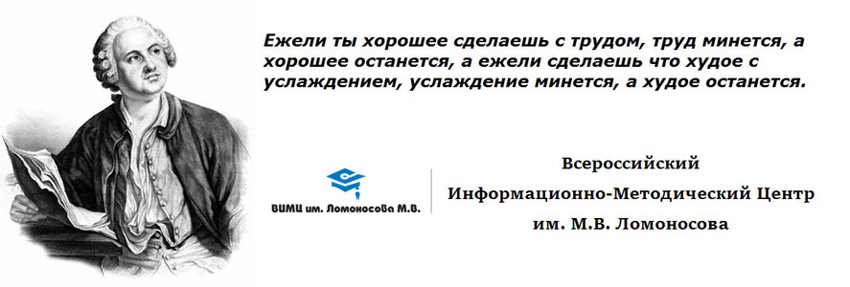
Положение XX Юбилейного Всероссийского конкурса для педагогов и обучающихся
«Герои Великой Отечественной Войны»
Учредитель конкурса:
Всероссийский Информационно-Методический Центр им. М.В. Ломоносова
Сроки проведения: 1 апреля 2020 года – 6 мая 2020 года.
Результаты будут опубликованы на нашем сайте до 10 мая 2020 года.
Рассылка наградных документов до 15 мая 2020 года.
Наш сайт: https://www.lomonosow.com/
Мероприятие проводится в соответствии с ч. 2 ст. 77 и п. 22 ст. 34 Федерального закона Российской Федерации "Об образовании в Российской Федерации" № 273-ФЗ от 29.12.2012 г. (в ред. от 31.12.2014).
Положение Всероссийского проекта для педагогов и обучающихся,
посвященный сохранению памяти о поколении Великой Отечественной Войны
«Бессмертный полк»
Учредитель конкурса:
Всероссийский Информационно-Методический Центр им. М.В. Ломоносова
Сроки проведения: 1 апреля 2020 года – 6 мая 2020 года.
Все публикации будут размещены на нашем сайте до 9 мая 2020 года.
Рассылка документов об участии в проекте до 15 мая 2020 года.
Наш сайт: https://www.lomonosow.com/
Все материалы отправленные участниками будут размещены на нашем сайте в рубрике «Бессмертный полк»
Мероприятие проводится в соответствии с ч. 2 ст. 77 и п. 22 ст. 34 Федерального закона Российской Федерации "Об образовании в Российской Федерации" № 273-ФЗ от 29.12.2012 г. (в ред. от 31.12.2014).
.
Положение XX Юбилейного Всероссийского конкурса для педагогов и обучающихся
«Мир, труд, май 2020»
Учредитель конкурса:
Всероссийский Информационно-Методический Центр им. М.В. Ломоносова
Сроки проведения: 1 апреля 2020 года – 1 мая 2020 года.
Результаты будут опубликованы на нашем сайте до 10 мая 2020 года.
Рассылка наградных документов до 15 мая 2020 года.
Наш сайт: https://www.lomonosow.com/
Мероприятие проводится в соответствии с ч. 2 ст. 77 и п. 22 ст. 34 Федерального закона Российской Федерации "Об образовании в Российской Федерации" № 273-ФЗ от 29.12.2012 г. (в ред. от 31.12.2014).
2

Slide 3
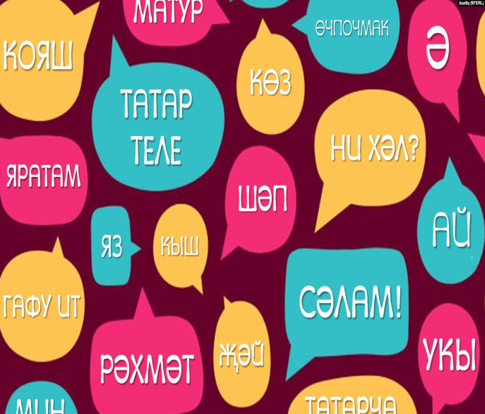

Кая барсам, кайда торсам, нишләсәм дә,
Хәтеремдә мәңге калыр туган җирем.
Габдулла Тукай
26 апреля на протяжении нескольких десятков лет празднуется как день татарского языка. Именно в этот день, в 1886 году появился на свет классик татарской литературы, поэт, заложивший основу современного татарского языка, Габдулла Тукай. Этот день также объявлен «днем родного языка» в Татарстане
Татарский язык — это национальный язык татар, второй по распространённости национальный язык в России, государственный язык Республики Татарстан. На сегодняшний день по всему миру насчитывают более 7 миллионов носителей языка. Помимо почти 5 миллионов носителей в России, татарский язык широко распространен в бывших республиках СССР. Большое количество татар проживает компактно во всем мире, от Канады до Австралии.
Несмотря на ряд проблем и ограничивающих факторов, татарский язык — динамично развивающийся молодежный язык, адаптирующийся под реалии общества. Он является родным не только для татар, но и для других национальностей. Татарский язык понятен представителям практически всех тюркских национальностей, выполняя функцию межнациональной коммуникации.
Так что, с днем татарского языка вас, дуслар! Учите татарский, красивый и полезный язык
Родной язык
О язык родной, певучий, о родительская речь!
Что ещё на свете знал я, что сумел я уберечь?
Колыбель мою качая, тихо-тихо пела мать,
Подрастая, сказки бабушки я начал понимать.
О язык мой, мы навечно неразлучные друзья,
С детства стала мне понятна радость и печаль твоя.
О язык мой, как сердечно я молился в первый раз:
«Боже, - я шептал, - помилуй мать, отца, помилуй нас»
Г.Тукай
КОРОНАВИРУС ТУРЫНДА МИФЛАР
Йогышлы авырулар белән беррәттән алар турында хаталы фикерләр дә тарала тора. Бөтендөнья сәламәтлекне саклау оешмасы яңа коронавирус хакында йөргән иң популяр мифларны кире какты:
Коронавирус Кытайдан килгән хатлар һәм посылкалар аша йокмый
Йорт хайваннарың (этләр һәм мәчеләр, мәсәлән) яңа коронавирусны йөртә алуларын дәлилләүче мәгълүмат юк
Үпкә ялкынсынуына (пневмония) каршы вакциналар яңа коронавирустан сакламый, коронавируска каршы вакцина уйлап табу һәм җитештерү әлегә галимнәр кулында
Яңа коронавирусны да, башка вирусларны да антибиотиклар белән дәвалап булмый! Вирус бактерияләр китереп чыгара торган авыруларның азып китүенә сәбәпче булган очракта гына – бактерияләргә каршы гына нәтиҗәле булачак
3

Slide 4


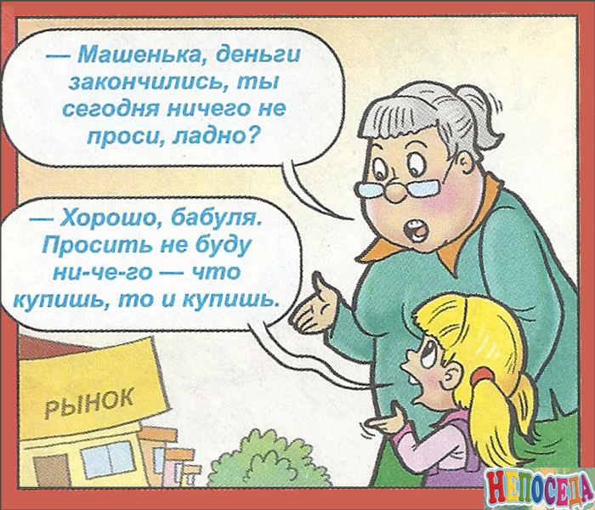
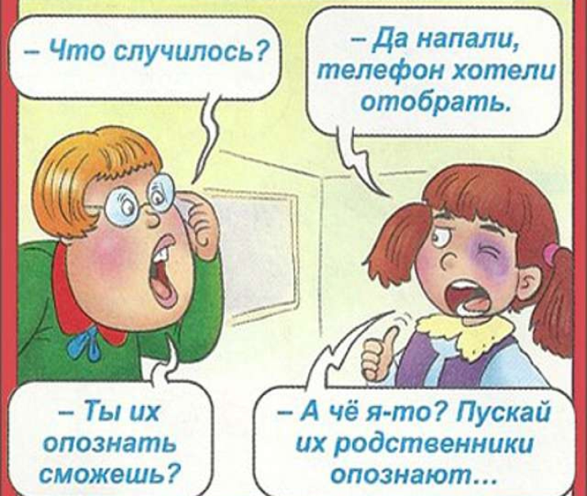
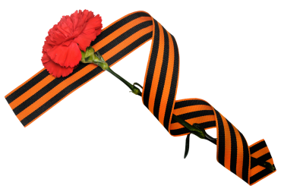

Советы подростку снижение стресса, контроль тревоги, сохранение продуктивности в текущих делах
Что составляет сложность в ситуациях, подобных текущей? То, что они сильно влияют на привычные ритмы жизни (порядок дел, режим дня и др.) и привычные потоки информации. Это может вызывать ощущение растерянности и тревоги.
Самый эффективный способ преодолеть такие состояния состоит в том, чтобы сосредоточиваться не на том, что сейчас затруднительно, недоступно или непредсказуемо, а, наоборот, — на том, что можно и хорошо было бы сделать.
Заниматься доступными делами (домашними, учебными) в такой необычной ситуации, как сегодня, может показаться ненужным («непонятно, что нас ждет, все может измениться»), странным («следить за новостями важнее, чем читать литературу»), невозможным («в таком напряжении я все равно не смогу сосредоточиться»). В то время как следить за новостями кажется важным («нужно быть в курсе») и успокаивающим.
Однако на самом деле информационный поток увеличивает напряжение, а сосредоточение на привычных делах — снижает его, да еще и позволяет не накапливать дела на будущее.
Поэтому можно воспользоваться следующими рекомендациями:
Не отслеживать постоянно сообщения в медиа; ограничивать время, посвященное коронавирусу (10—30 минут в определенное время дня); переключаться на другие дела и заботы.
Оценивать свои тревожные мысли на предмет их полезности и продуктивности; разделять, что вы можете сделать конструктивно, а что является пустой тратой времени и сил. Вы можете контролировать некоторые важные вещи из разряда гигиены и образа жизни (мытье рук, питание, физические упражнения, сокращение выходов в общественные места, выполнение учебных заданий), и именно на это стоит направлять свое внимание. А глобальное беспокойство и просчеты возможных негативных сценариев являются «пустыми усилиями» и напрасной тратой сил с повышением уровня стресса.
Давайте улыбнемся
4
Верстка и дизайн – Тимофеев Э.
Главный редактор – Бикмухаметова Р.А.
Корректор –Юсупова Л.Н.
Адрес редакции – г.Альметьевск, ул.
Шевченко 136, Школа №24, каб. №302
4

